Slide 1
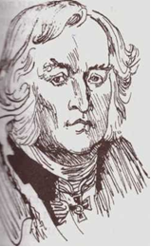
Иван Андреевич Крылов
(1769-1844)

Slide 2
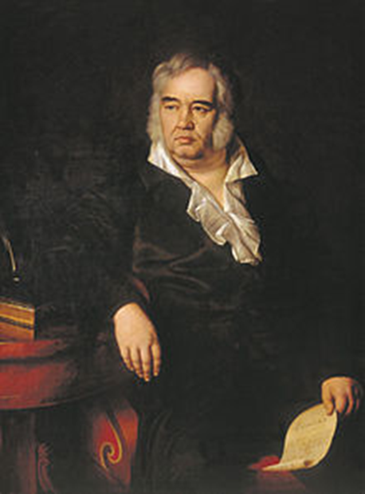
Это слова из басен Ивана Андреевича Крылова, великого баснописца. И. А. Крылова называли «дедушка Крылов», выражая своё уважение и любовь к нему.
Знакомы ли вам такие выражения?
«Чем кумушек считать трудиться,
Не лучше ль на себя, кума, оборотиться?»
«А вы, друзья, как ни садитесь,
Всё в музыканты не годитесь».
«За что же, не боясь греха,
Кукушка хвалит Петуха?
За то, что хвалит он Кукушку».
«От радости в зобу дыханье спёрло».
«А Васька слушает да ест».

Slide 3
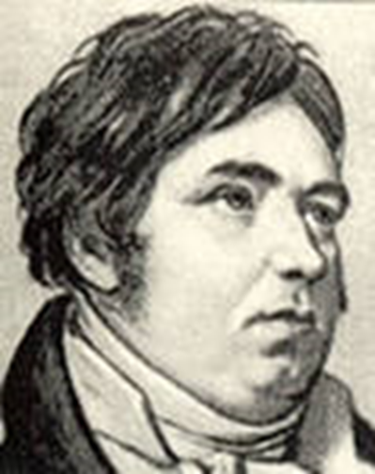
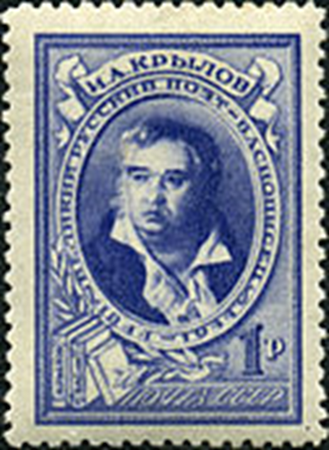
С детских лет познал И. А. Крылов тяжкий труд: отец его умер, когда мальчику исполнилось десять лет, мать была женщиной простой, без образования, семья осталась без всяких средств к существованию.
Призвание к литературному творчеству проявилось у Крылова очень рано. Он начал писать комедии, привлекавшие внимание занимательностью, и стихи о тихом и честном счастье для простого человека, а также принимал участие в издании сатирических журналов.

Slide 4
В 1806 году были напечатаны первые басни И. А. Крылова, определившие его дальнейший творческий путь. В начале этого же года Крылов переселился в Петербург, где и прожил все последующие годы до самой смерти. Всю свою творческую энергию Крылов отдаёт службе в Публичной библиотеке и писанию басен.

Slide 5
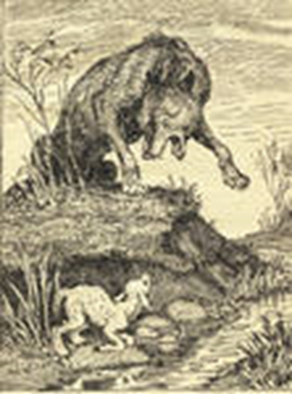
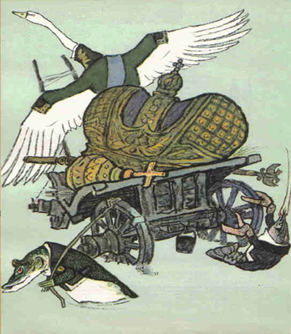
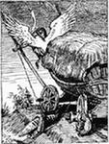
Басни Крылова — это короткие стихотворные рассказы нравоучительного и сатирического характера, включающие в себя житейский смысл и поучения. По басням Крылова можно воссоздать целую эпоху в истории России. Действующими лицами в баснях Крылова чаще всего выступают звери, насекомые, птицы, действуют в них и люди со своими характерами и отношениями. Но всегда в басне заключено поучение — мораль.

Slide 6
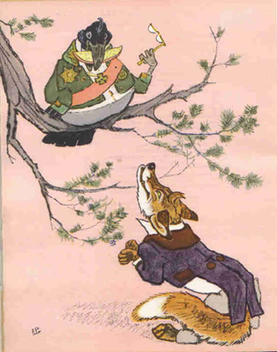
Одни басни Крылов начинает моралью:
«Беда, коль пироги начнёт печи сапожник,
А сапоги тачать пирожник,
И дело не пойдёт на лад». («Щука и Кот»)
«Охотно мы дарим,
Что нам не надобно самим». («Волк и Лисица»)
Другие басни Крылов заканчивает ею:
«Делом, не сведя конца,
Не надобно хвалиться». («Синица»)
«А я бы повару иному
Велел на стенке зарубить:
Чтоб там речей не тратить по-пустому,
Где нужно власть употребить». («Кот и Повар»)
Но иногда мораль заключена в самой басне, и читателю нужно найти её скрытый смысл:
«У СИЛЬНОГО всегда бессильный виноват». («Волк и Ягнёнок»)

Slide 7
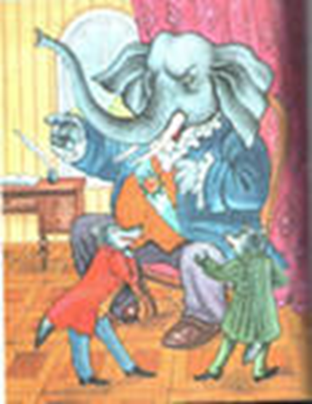
Многое пришлось повидать и пережить Крылову. Но главным событием и в жизни страны, и в его собственной была Отечественная война с французами под предводительством Наполеона в 1812 году. Весь народ поднялся на борьбу. Первым поэтом, увидевшим и описавшим это в своих произведениях, был И. А. Крылов. Его басни, написанные о войне, были значительным явлением в литературе.
Басня «Волк на псарне» — произведение, написанное на историческую тему: главнокомандующий русской армией Кутузов отклонил предложение Наполеона вступить в мирные переговоры.
По свидетельству современника, «Крылов, собственною рукою переписав басню, отдал её жене Кутузова, которая отправила её в своём письме. Кутузов прочитал басню собравшимся вокруг него офицерам и при словах: «а я, приятель, сед», снял свою белую фуражку и потряс наклонённою головою».

Slide 8
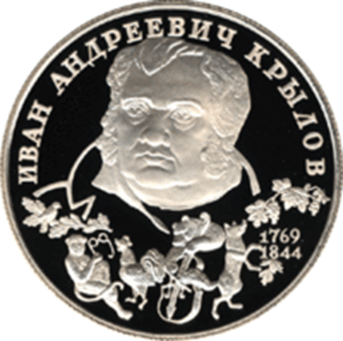
Басня «Волк на псарне» замечательна именно тем, что в ней показаны правда истории и героизм русского народа.
В басне «Осёл и Соловей» мы видим пример того, как высокопоставленный чиновник, ничего не понимающий в искусстве, судит о нём и навязывает своё мнение.
Басня «Муха и Пчела» высмеивает паразитизм, тунеядство. Муха — это образец бесстыдства, наглости. Судить Муху может Пчела, известная своим трудолюбием и скромным, примерным поведением.
В баснях Крылова отражён современный ему мир. Перед нами — русский народный поэт, показавший в своих произведениях правду жизни.
На протяжении более полутора веков басни И. А. Крылова читают всё новые и новые поколения людей.

Slide 9
1. Из каких басен взяты выражения, которыми начинается вступительный очерк об И. А. Крылове? (на 2 слайде)
Похожи ли эти выражения на пословицы и поговорки?
В каких случаях их можно употреблять?
Какие басни Крылова вы помните?
В чём смысл этих басен?
Когда Крылов начал писать свои басни?
Сколько ему тогда было лет?
Что такое басня?
Что такое мораль басни?
Какие слова поясняют слово мораль!
6. В чём вы видите смысл творчества Крылова?

Slide 10
«Чем кумушек считать трудиться,
Не лучше ль на себя, кума, оборотиться?» («Зеркало и обезьяна»)
«А вы, друзья, как ни садитесь,
Всё в музыканты не годитесь». («Квартет»)
«За что же, не боясь греха,
Кукушка хвалит Петуха?
За то, что хвалит он Кукушку».
(«Кукушка и Петух»)
«От радости в зобу дыханье спёрло».
(«Ворона и лисица»)
«А Васька слушает да ест».
(«Кот и повар»)

Slide 11
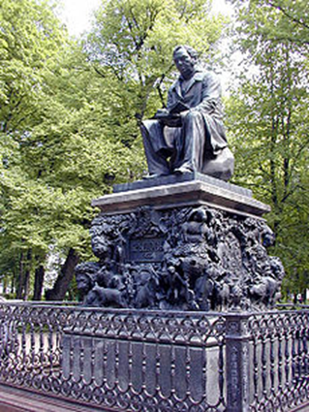
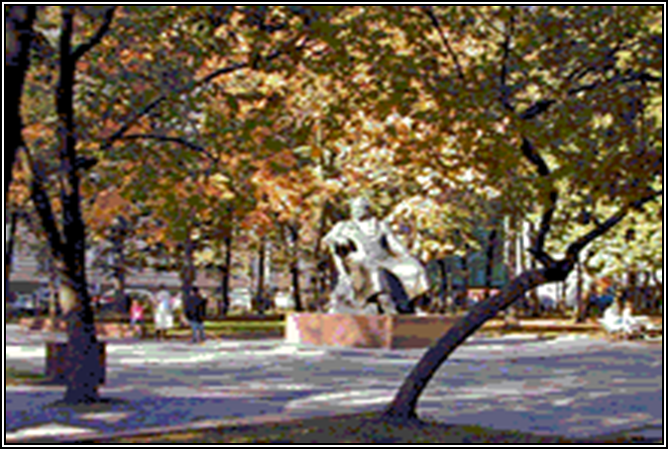
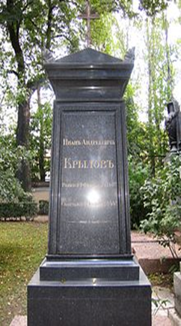
Памятник И.А.Крылову на Патриарших прудах в Москве. Скульпторы А.А.Древин и Д.Ю.Митлянский. 1976 год.
Памятник И.А.Крылову в Летнем саду в Санкт-Петербурге. Скульптор Г. Клодт. 1855 год.

Slide 12
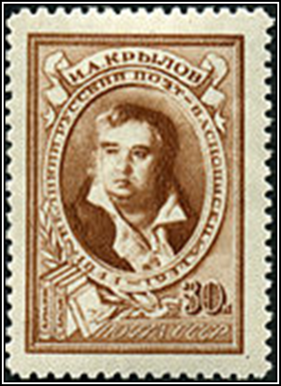
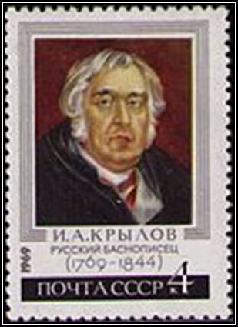
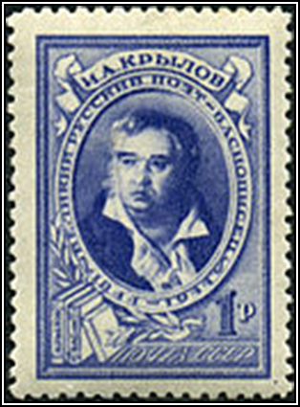
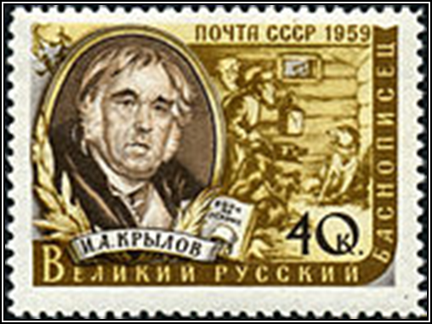

Slide 13
Словарь:
Высокопоставленный
Чиновник
Паразитизм
Тунеядство
Мораль

